Slide 1


Fisconetplus
base de connaissance fiscale et juridique du SPF Finances
Sharepoint O365
SMALS - 13/12/2018

Slide 2
Fisconetplus : périmètre du projet
Fisconetplus est la base de connaissance en matières fiscale et juridique du Département.
Le portail a pour premier objectif de soutenir le travail des agents en mettant à leur disposition l’ensemble des éléments documentaires nécessaires.
Ces éléments proviennent de la législation, des services techniques de l’Administration, mais aussi de sources extérieures légales ou documentaires.
Par extension, une partie de ces informations est proposée aux publics externes.
Du cahier spécial des charges :
« Fisconetplus souhaite proposer des outils de collaboration qui permettent aux agents d’enrichir leur connaissance d’un sujet par l’échange d’informations ou d’identifier une « personne ressource ».
Public (fin 2017-avant nouvelle plateforme) : moyenne de 200.000 visites mensuelles par 80.000 IP différentes dont 13,5% internes

Slide 3
Court historique
2003-2005 : BPM => besoin d’une base centrale pour rassembler toutes les connaissances du SPF en un SPOC
2005-2007 : création de « Fisconet » base fiscale en collaboration avec Kluwer élaborée sur un DB existante ;
2007 : marché Fisconetplus (première version);
2010-2011 : projet « à l’arrêt » (problèmes relationnels interne et externe) ;
2012 : demande du Président du Comité de direction du SPF Finances de relancer le projet, nouveau chef de projet, rationalisation du périmètre, moyens budgétaires ;
2013 : lancement de l’évolution du portail et nombreuses améliorations (internes et externes) - tendre vers une stabilité de la solution technique en attendant son remplacement. Marché de remplacement non attribué pour raisons budgétaire ;
07/2014 : finalisation de la rédaction d’un nouveau cahier spécial des charges ;
2015 : publication et sélection :
basée sur 50 exigences fonctionnelles et 31 exigences de qualité ;
le CSC ne contient pas de description de plateforme technique d’accueil car sera le choix d’ICT ;
Offres reçues : de quasi tout en Open au tout Microsoft => le marché était bien totalement ouvert !
2016 : attribution et validation du PID (choix du Cloud Office 365par ICT) ;
2017 : développements techniques ;
26/02/2018 : lancement officiel (phase 1) de Fisconetplus 2ème version.

Slide 4
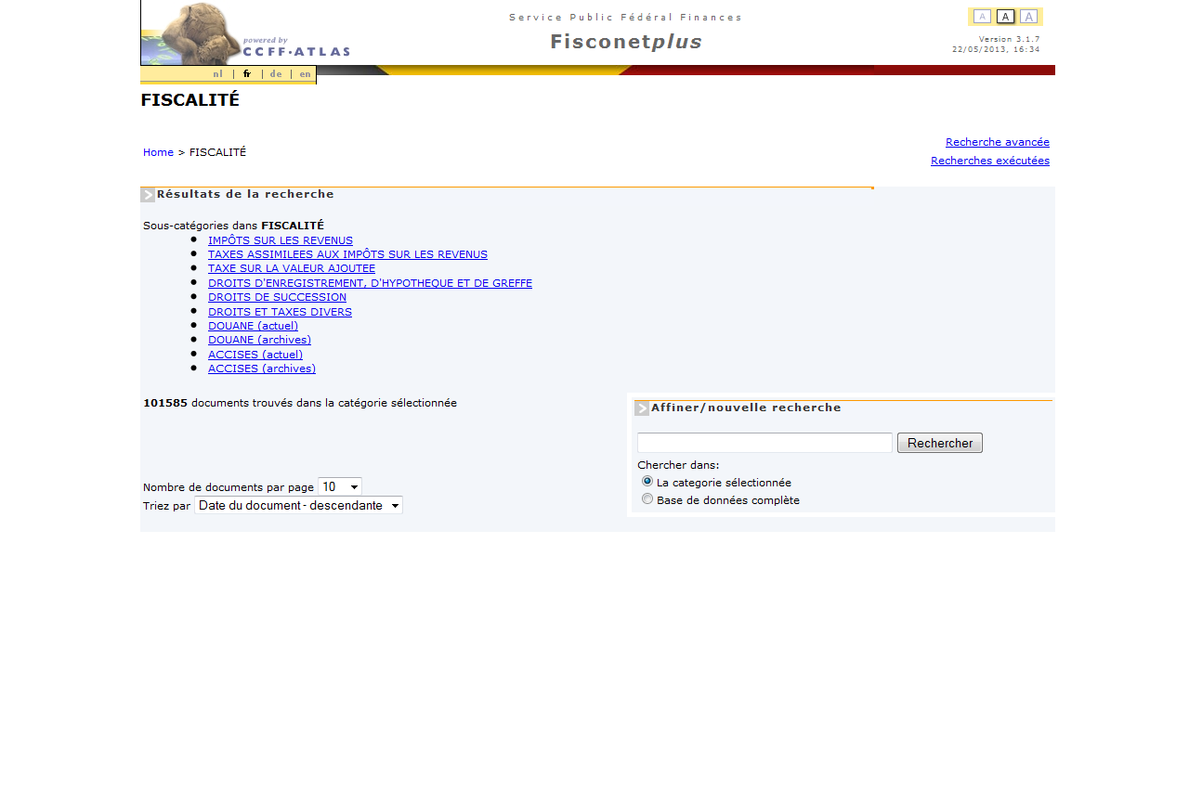
L’ancien Fisconetplus 2009

Slide 5
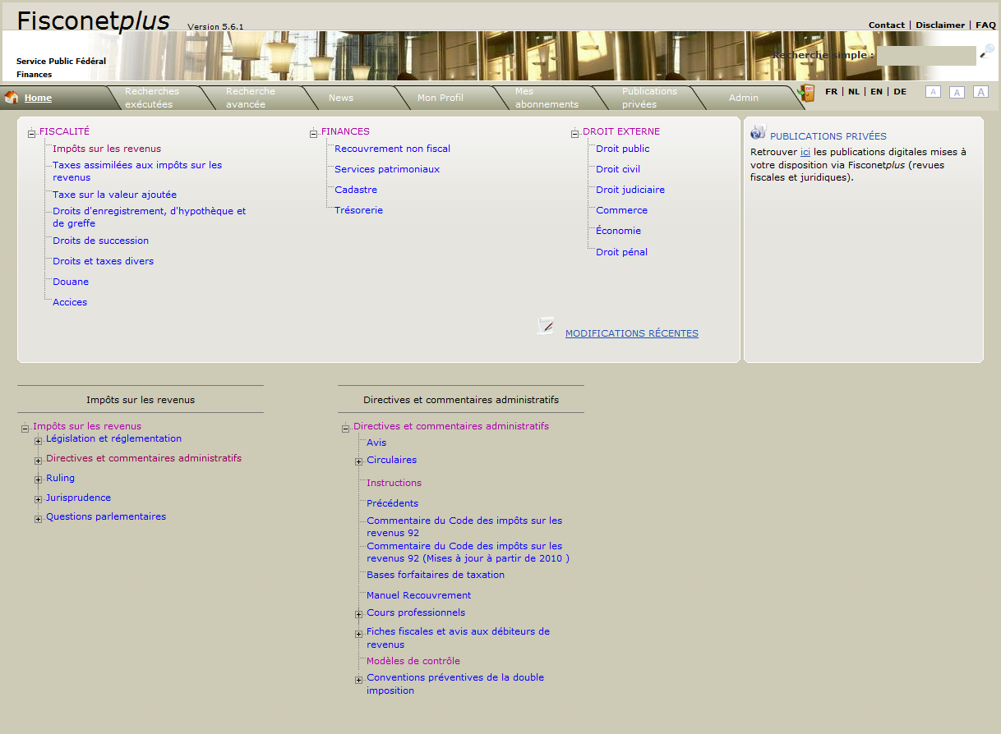
Évolution mise en ligne le 19 août 2013

Slide 6
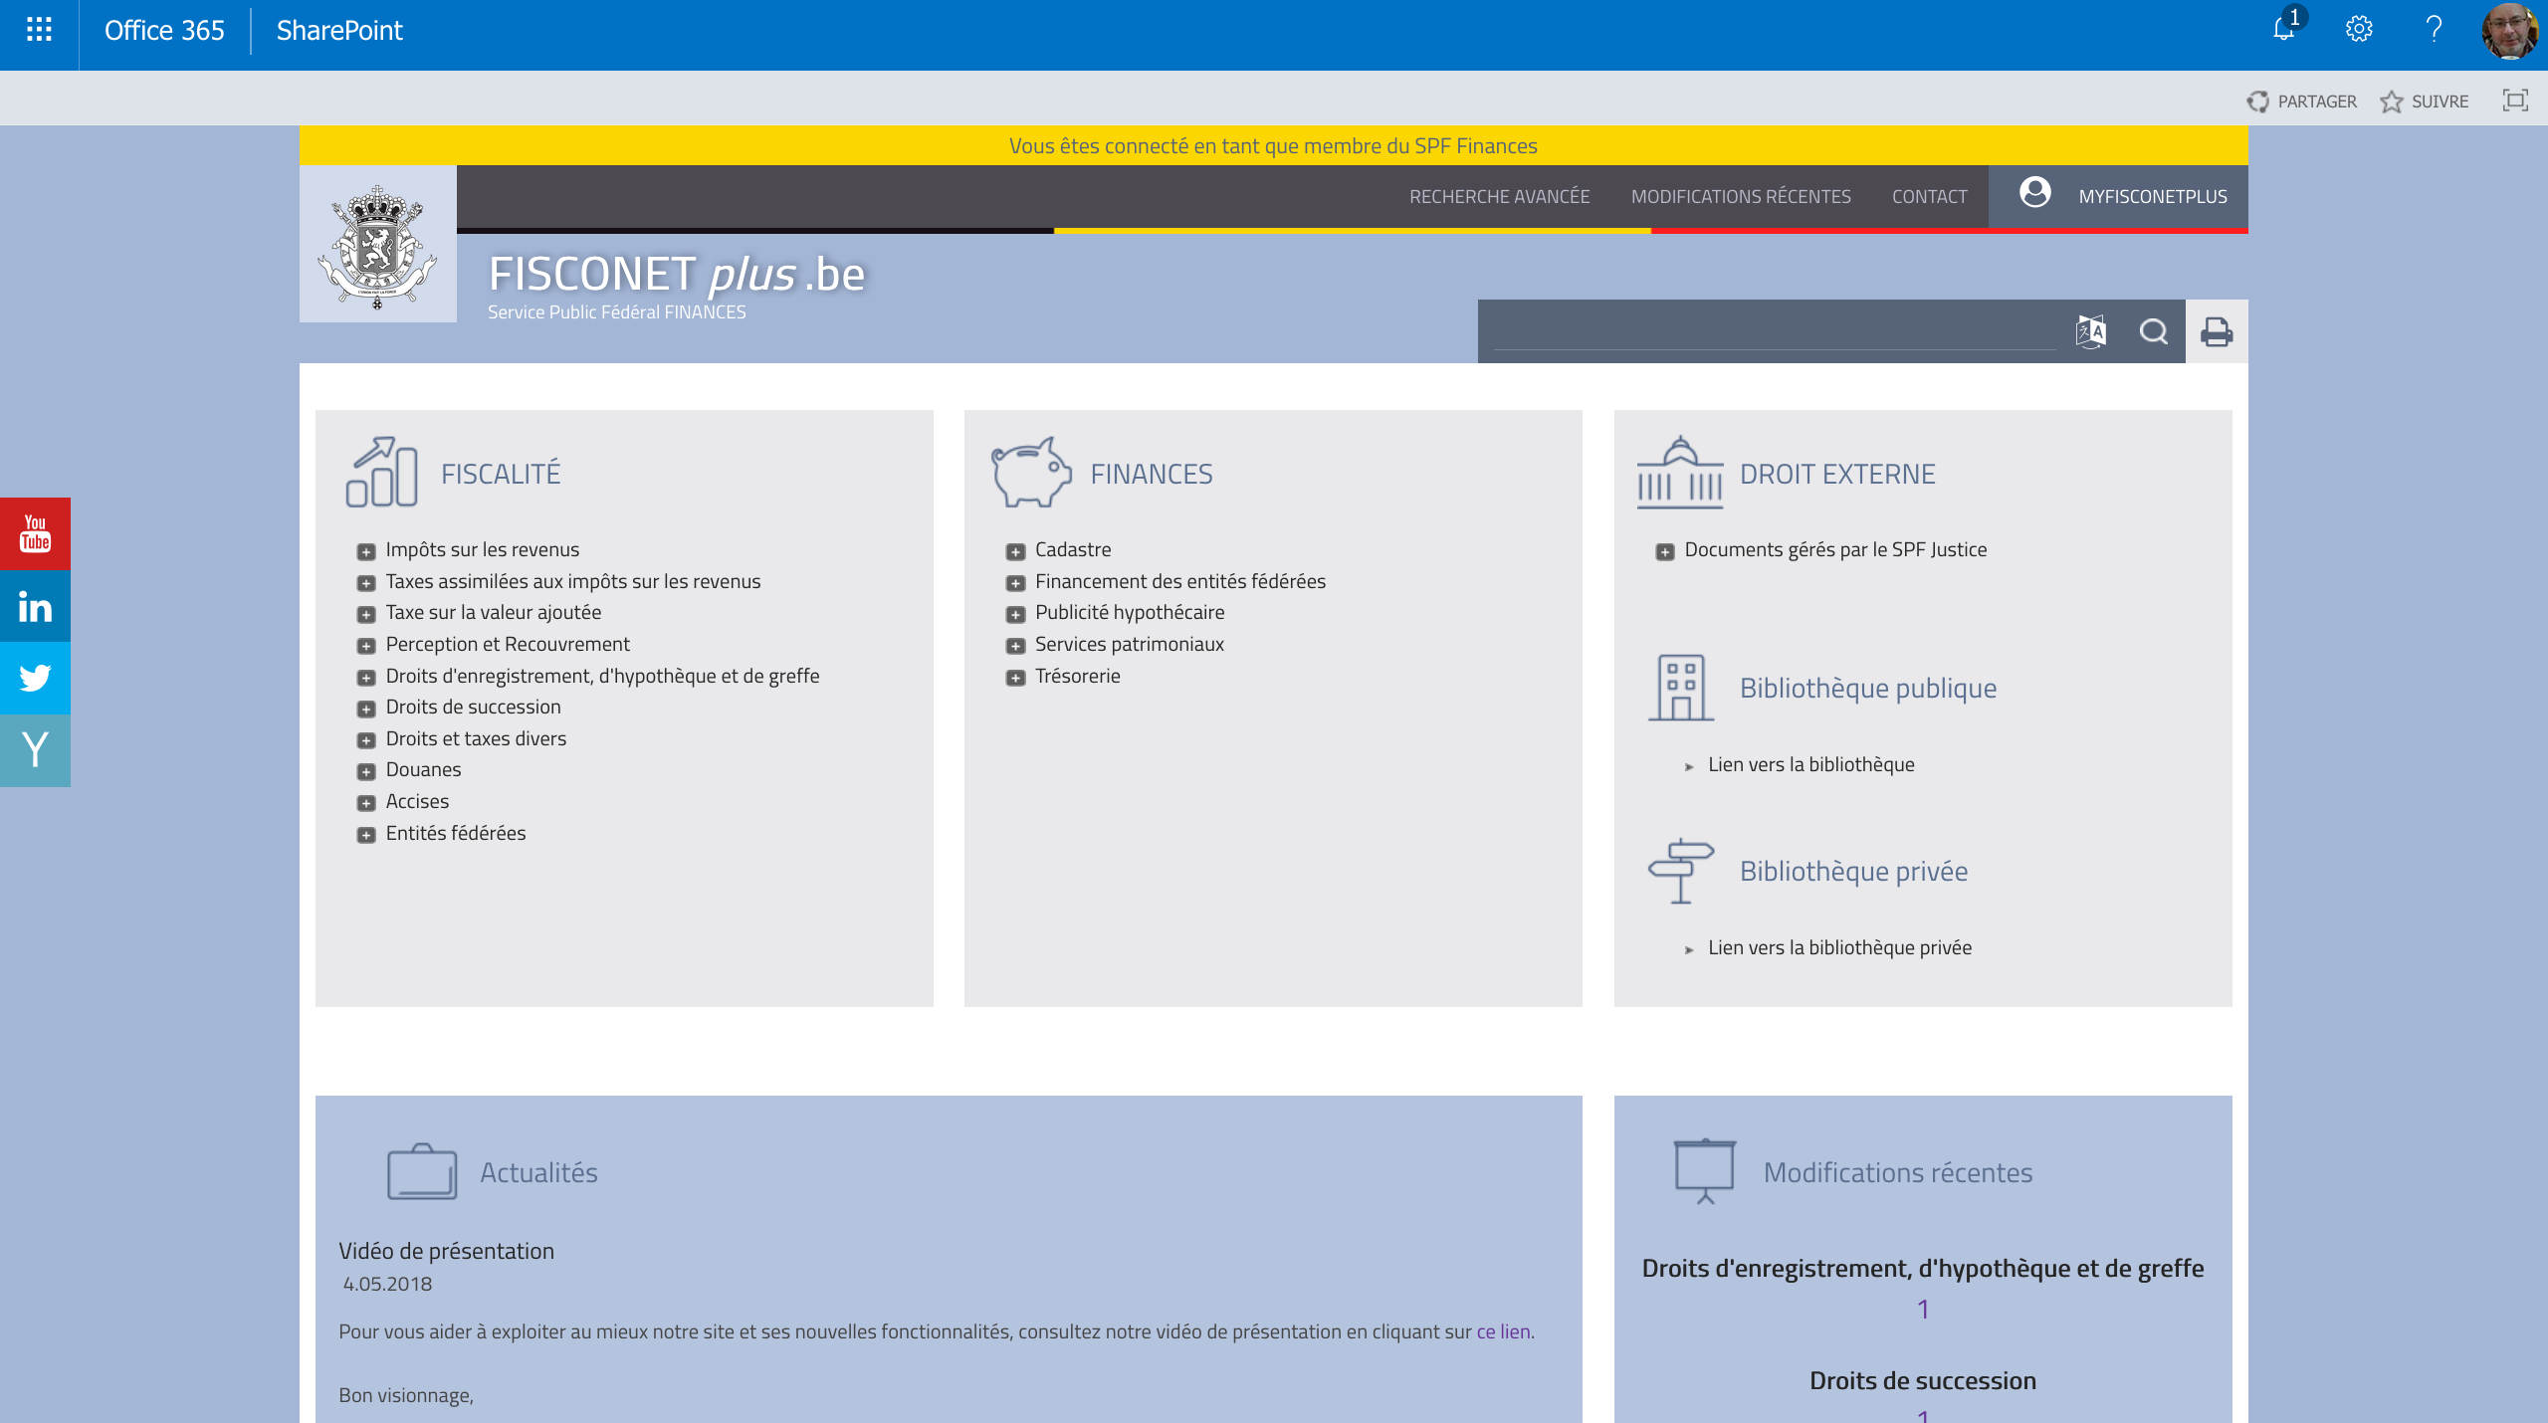
La nouvelle version dans l’environnement O365

Slide 7
Développement du projet
Trois phases principales
Phase 1 : mise à disposition d’un environnement de production et de consultation (publication et portail avec moteur de recherche)
Phase 2 : intégration de la collaboration documentaire (Document Collaboration)
Phase 3 : intégration aux réseaux sociaux du Département
Budget important en matière de Change Management (documentation, formations et communication)
Budgets : 2.288.000 € (contrat pour 4 ans)
Marché : 1.853.000 € (dont 117.370 en Change Management soit 6,5%)
Maintenance : 435.600 € (150j/an)

Slide 8
Volontés
Remplacement ancienne plateforme par une nouvelle nécessitant moins de manutention car :
Personnel en diminution ;
Quantité à publier en augmentation (2,5x plus de textes par rapport à 2013) ;
Volonté d’enrichir le contenu (métadonnées, liens,…) ;
Améliorer l’expérience utilisateur ;
Introduction du « Document Collaboration » ;
Intégration avec les outils de collaboration sociale.
Introduction de services personnalisables
Notes:
via la proposition de plus de documents connexes et l’augmentation de liens dans et entre les documents

Slide 9
LES Obstacles et les difficultés rencontrées
Premier projet de technologie « Cloud » => aucun standard/aucune référence disponible au sein du SPF Finances
Passage par un comité technique pour respect standards ICT !
KM : « apprendre en cours de route »
Gestion des mots-clefs : le TermStore, nouvelle façon de travailler
Connaissances de base de Sharepoint indispensables (étaient à développées)
Passage d’un monde Open Source/HTML (1 fichier=1page) à la gestion DB
Changement dans la gestion de la sécurité
Migrer le contenu existant sans perdre des documents …. (170.000 contenus documentaires)

Slide 10
LES Obstacles et les difficultés rencontrées
« Anonymous Users » : LE problème
L’accès au sharepoint-cloud requiert la création d’un compte chez le grand méchant Microsoft
Est-ce que cela rend l’accès à la législation officielle impossible ?
Non mais prévoir une version sans authentification.
Est-ce une atteinte à la vie privée ?
En quoi si tout est « RGPD compliant », Microsoft doit s’y conformer.
Nous avons reçu 1200 plaintes en rapport avec l’authentification, les difficultés de créer un compte,…
=> 1,5 ETP pendant 2 mois sont à prévoir pour assurer le suivi.
=> Le suivi permet d’anticiper ou d’améliorer certains points ou de définir la meilleure réponse possible. Pour nous, la problématique technique a été transférée au Service Desk sur base de fiches-réponses que nous avons élaborées.

Slide 11
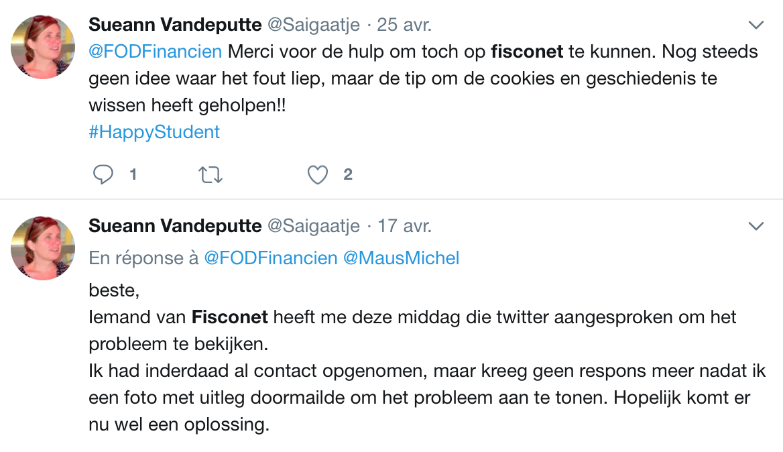
Exemple positif

Slide 12
Commentaire d’un utilisateur
« …Pour répondre à votre question, bravo sur le contenu et le fonctionnement du nouveau site, qui représentent une très belle amélioration, je commence en effet à créer des favoris tels pour la législation; la possibilité de voir un document dans deux fenêtres et de choisir entre un mouvement parallèle ou non des deux fenêtres est aussi très pratique. Très bienvenue aussi la possibilité de s'abonner à des flux RSS; sur ce dernier point, puis-je suggérer de prévoir un flux reprenant tous les documents nouveaux ? …
Seul bémol, mais de taille : je suis choqué que l'Etat accepte l'exigence de Microsoft que l'utilisateur crée un compte auprès de lui pour utiliser ce service public. … »
Daniel Garabedian (partner Liedekerke Wolters Waelbroeck Kirkpatrick et professeur à l’ULB)

Slide 13
Incidents techniques & résolution
Microsoft Cloud
19/03 - 21/03/18 : panne chez Microsoft concernant l'envoi des courriels de confirmation d’inscription => inscription impossible
13/06- 19/06/18 : incident dans le G-Cloud : publications possibles mais consultations impossibles
05/07 - 31/07/18 : panne chez Microsoft (résolue le 19/07) mais contrôle de tous les documents publiés et republication pour une bonne part. Retour à la normale le 31/07
09 et 10/18 : TermStore Full : copies invisibles de la partie TermStore de Sites Collection supprimés. Ces Ghosts ont bloqués les développements.

Slide 14
Incidents techniques & résolution
Pannes redondantes
le serveur d’authentification du Département est inaccessible. Cela entraîne l’arrêt des Webjobs sur le portail (Recent_Modifications, Keywords et TOC)
=> Limitation du travail et de consultation
le Redis Cache qui reprend la taxonomie de navigation du portail est vide
=> Navigation impossible sur le portail
Pannes réseau qui entrainent l’impossibilité de publication et de consultation en interne

Slide 15
Change Management : important
Réunions par administration pour recueillir les avis + et - de l’ancienne plateforme
permettre de « vider son sac » et démontrer qu’on écoute ;
Tests d’ergonomie avec psychologue comportemental pour clients internes et externes : 2x 2 maquettes, chaque fois 12 utilisateurs (éviter biais cognitif)
démontrer que la structure de navigation ne tombe pas du ciel ;
Séances d’information et de formation sur chaque partie importante avec les équipes de publieurs + groupes internes ciblés ;
Partage de la documentation entre tous les membres du service
chacun peut / doit s’exprimer ;
Steering Committee : être transparent, si on a des problèmes on le dit mais on propose des réponses + souplesse ;

Slide 16
Change Management : important
Plan de communication
Sensibilisation
DirCom, Adm° Gén., groupes de travail et autres parties prenantes internes ou externes (Middel Management), la direction ESS, via media internes (intranet, journaux, courriel,…)
Phase de pré-lancement
Middel Management, les éditeurs privés, …
Workshops lors des journées KM
Présentations à tous les collègues des directions Réglementation
Présentations aux collègues des services techniques (rédigent les documents administratifs)
Phase de lancement
« Barnum »
Communication intranet/internet : Teasing et lancement officiel (tous medias)
Vidéo via YouTube
Suivi
Enquêtes : de satisfaction, dans le KM
Présentation et salon : Forum for the Future (comptables-fiscalistes), groupes de travail,…
Vidéos « comment ? » : comment améliorer votre recherche, comment trouver un document dans une autre langue,…
E-learning

Slide 17
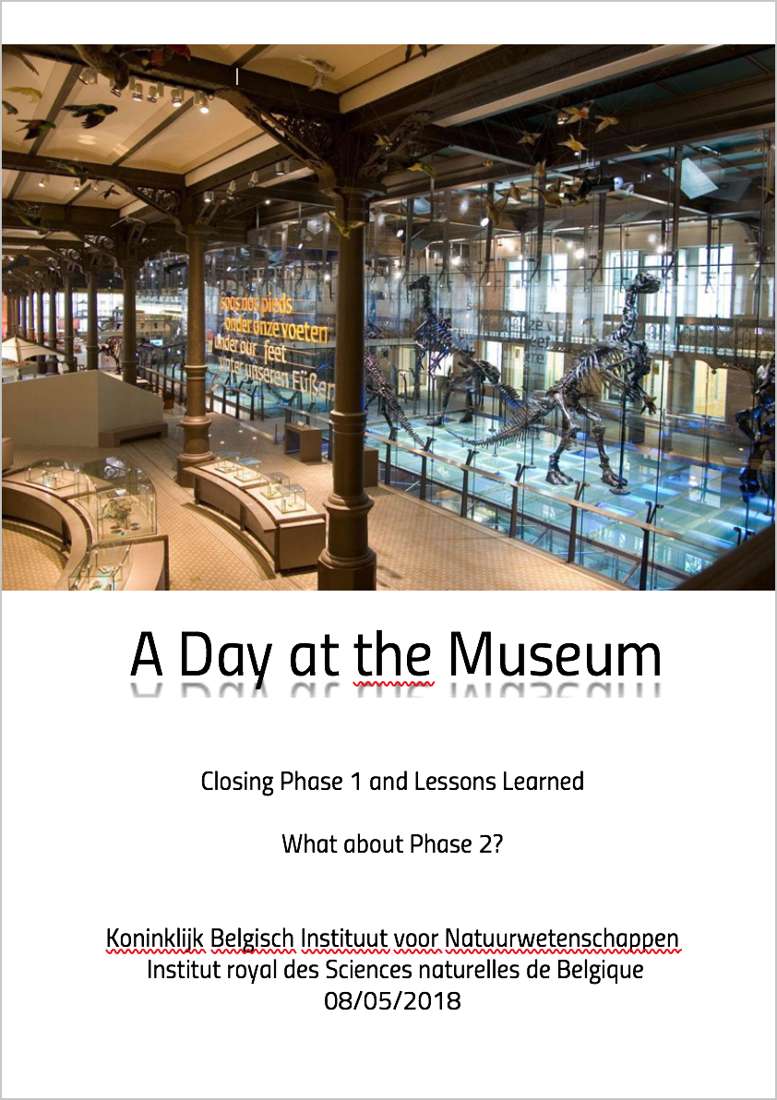
Change Management : important
Ne pas oublier les collaborateurs !
Activité Musée 8/5/2018
Musée des Sciences naturelles
Clôture de la phase 1 :
Lessons Learned ;
Ateliers de travail pour l’évaluation de la phase 1 ;
Propositions d’améliorations.
Moment détente : des bulles, de quoi grignoter et une visite
Le tout repris dans une publication avec beaucoup de photos.

Slide 18
La vie n’est pas un long fleuve tranquille
A côté de votre projet, le SPF continue à vivre !
Choix d’un standard ACM pour la gestion de processus
Respect des standards du SPF
Limitation des dépenses inutiles
arrêt/limitation de la phase 2
Les éléments Collaboration sociale sont retirés du projet car la direction Communication souhaite les gérer directement
arrêt de la phase 3 (limitation à l’intégration avec Yammer)
Ces aspects avaient été validés par les services respectifs lors de la validation du Cahier spécial des charges…

Slide 19
Satisfactions
Le projet a permis au Département des Finances les avancées suivantes au niveau de la gestion documentaire :
Nouvelle numérotation / harmonisation de l’identification des documents ;
Établissement de modèles de publications : les « Document Types » ;
Différenciation des contenus : circulaire / instruction ;
Centralisation des flux avant publication ;
Remise à plat du principe du commentaire fiscal ;
Introduction du concept de veille documentaire ou informationnelle ;
Lien avec l’archivage légal ;
Enrichissement de l’expérience utilisateur ;
Réflexion sur les chatbots.
Mais, une opportunité ratée pour ce qui est de la « Document Collaboration ».
Partie remise ?

Slide 20
Quelques principes généraux de ma conduite
Changer de stratégie ou d’objectif en cours de développement du projet conduisent à l’échec. => garder le cap mais ne pas être aveugle et savoir arrêter un projet (perte d’utilité, cahier qui ne correspond plus aux besoins,…)
Une méthode de gestion de projet (Prince 2, PMBok, PMFin,…) est un outil et pas une finalité en soi ;
Le rapportage est nécessaire mais doit être réaliste. Ne pas être obnubilé par le « vert » ;
Des outils : Paretto : 80%/20% ; la théorie des zones d’influence (la mienne, celle qui m’influe, la zone d’intégration); Méthode Eisenhower (urgent / pas urgent ; Important/pas important); Analyse des causes (diagramme d’Ishikawa) = faites des petits dessins pour y voir plus clair et découper des problèmes ;
Liste « todo » quotidienne et remise à jour : ça motive de se voir avancer !
Un projet c’est surtout de la gestion de risques : les évaluer et les accepter / y répondre / limiter / transférer ;
Transparence MAIS ne veut pas dire qu’on vit dans une maison de verre ;
Communiquer lorsque vous le pouvez, lorsque c’est important ,MAIS sachez que quels que soient vos efforts de communication, on vous reprochera toujours de ne pas assez communiquer ;
Savoir dire NON ;
Surtout PRENDRE DU PLAISIR dans votre projet.

Slide 21

Si vous ne savez pas, vous demandez.
Si vous savez, vous partagez.
Luc Joosten, conseiller en gestion des connaissances
02/5766752
0470/766752
luc.joosten@minfin.fed.be
LinkedIn : https://www.linkedin.com/in/luc-joosten-52a28b39/

